Slide 1

ZIDANE KONSTRUKCIJE
HRVATSKA KOMORA INŽENJERA GRAĐEVINARSTVA
Dani Hrvatske komore inženjera građevinarstva Opatija, 2019.
ZIDANE ZGRADE – NOVA GENERACIJA
Tomislav Franko, Product & Marketing Manager Wienerberger SEE region
Notes:
1

Slide 2
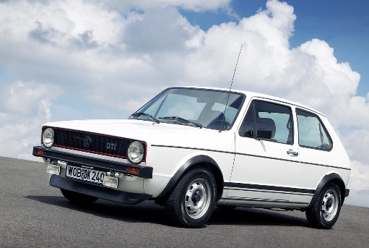
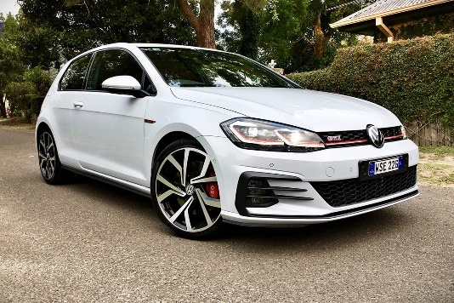
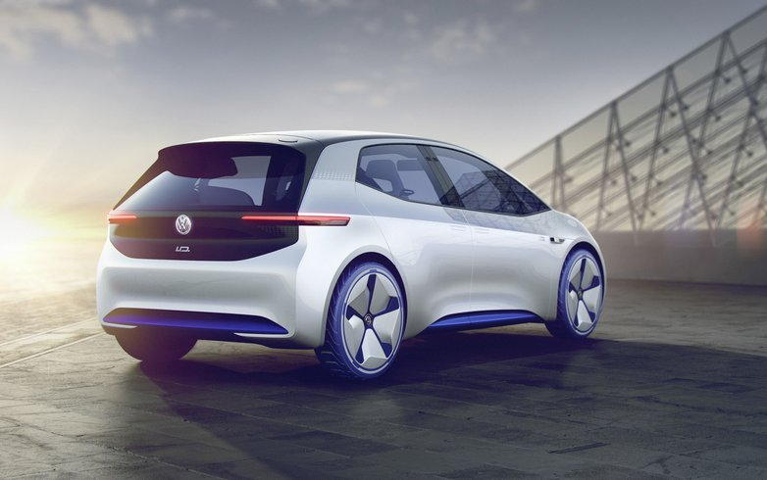
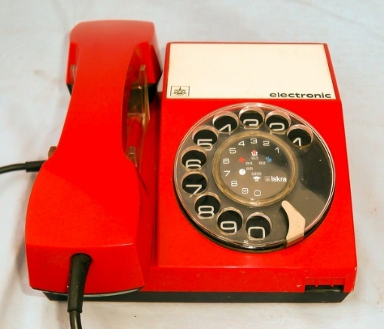
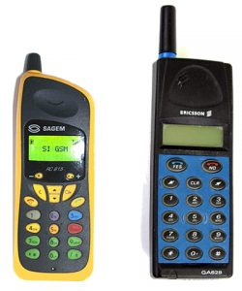

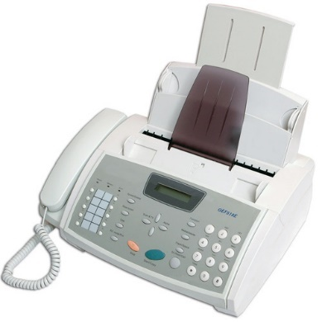

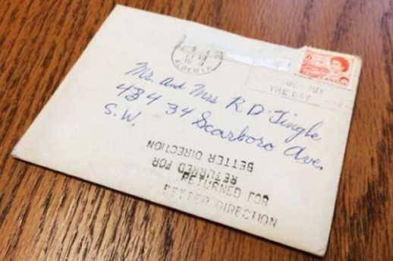
Nekad davno … i danas

Slide 3
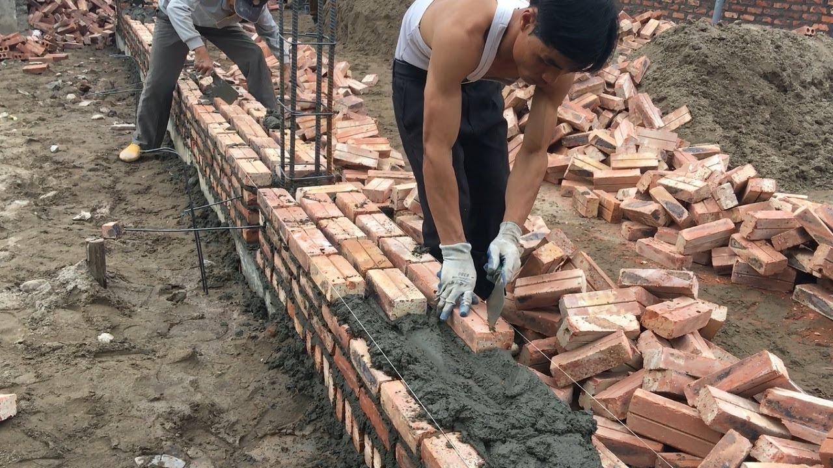
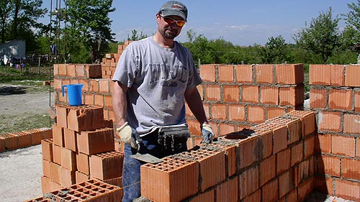
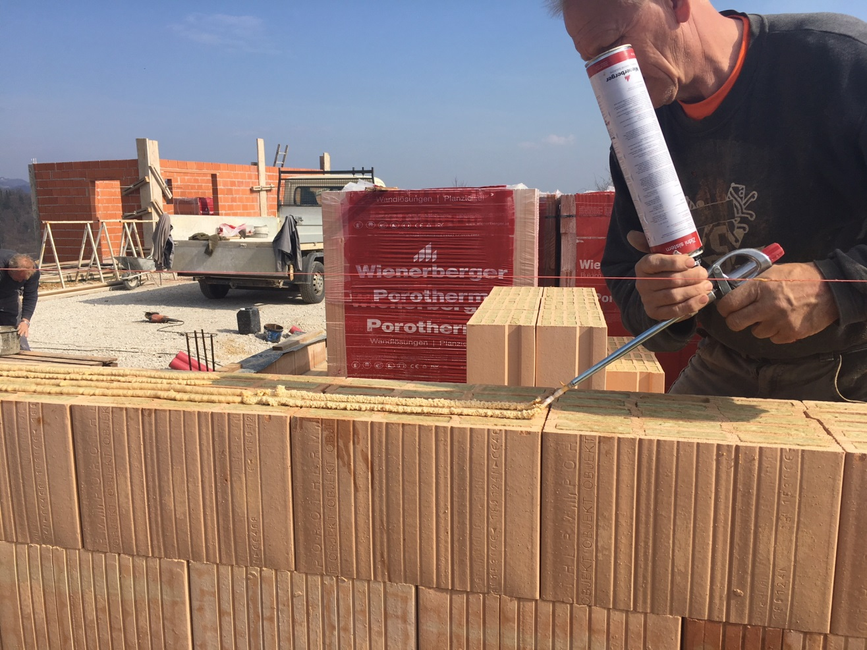
Gradilište nekad i danas…

Slide 4
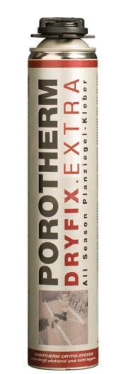
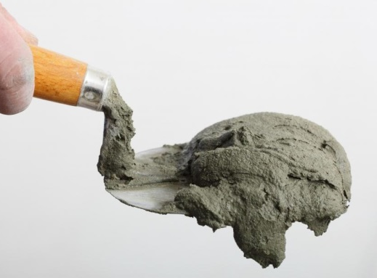
Gradilište nekad i danas…
Gradilište nekad
Gradilište danas
Kuća = 10 m³ morta
Trošak veziva = 1.700 EUR
Vrijeme = 250 h
Kuća = 30 boca PU ljepila
Trošak veziva = 0 EUR
Vrijeme = 110 h

Slide 5
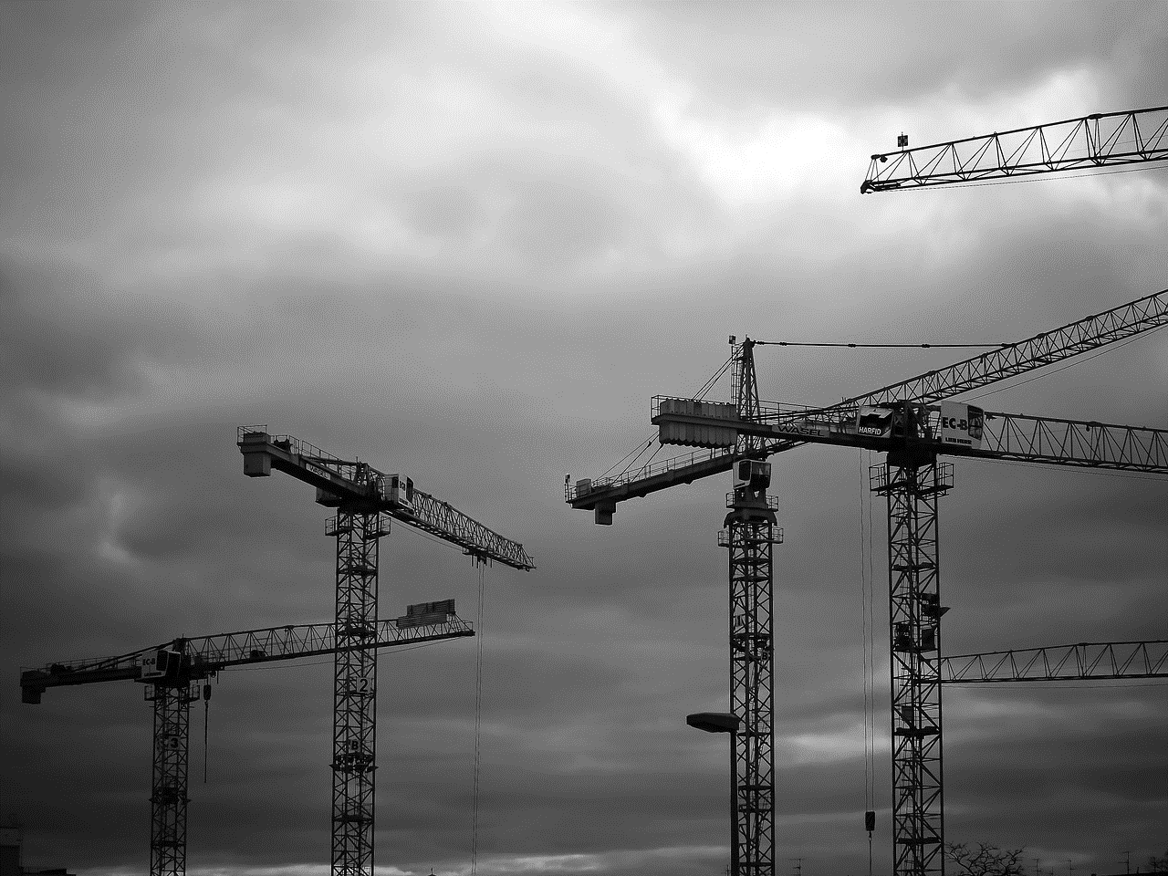
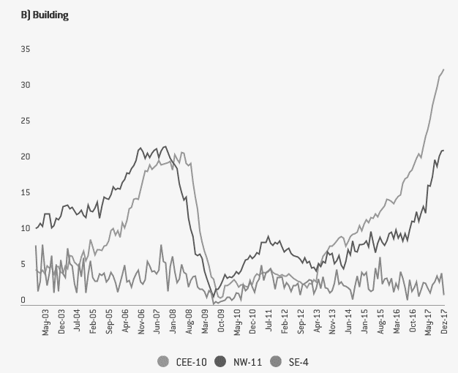
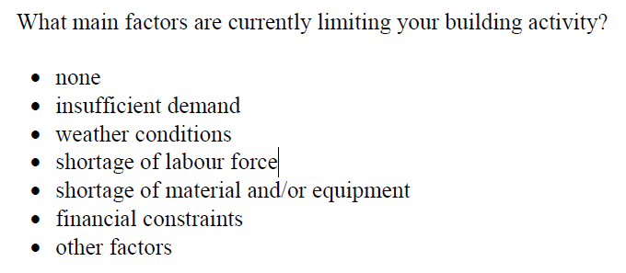
Nedostatak radne snage u Europi
Izvor: Istraživanje o poslovanju i potrošačima koje provodi Europska komisija u svim zemljama EU
Nedostatak radne snage je glavni razlog za limitirajućeg razvoja u građevinskom sektoru i dodatan ekonomski razvoj zemalja

Slide 6

Next Step …
???

Slide 7
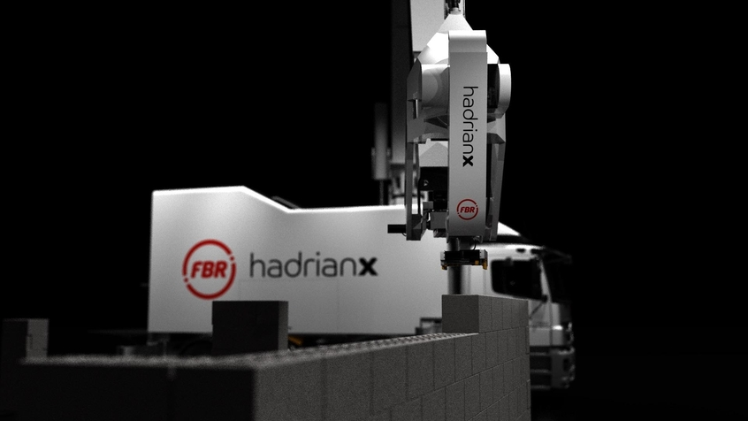
Robotika

Slide 8
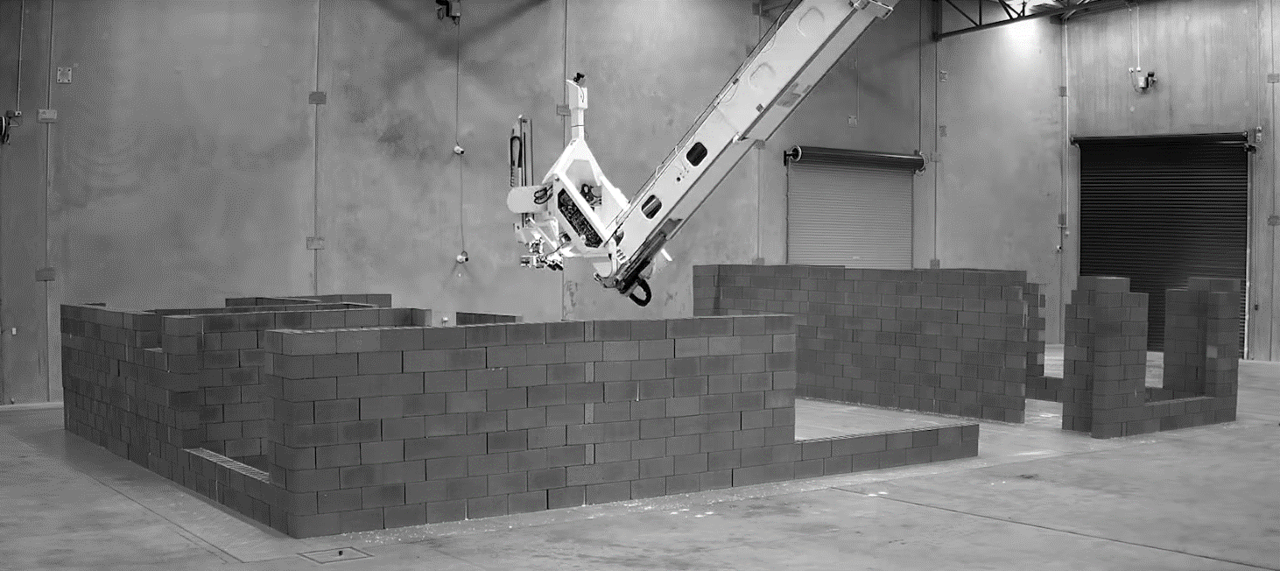

Slide 9
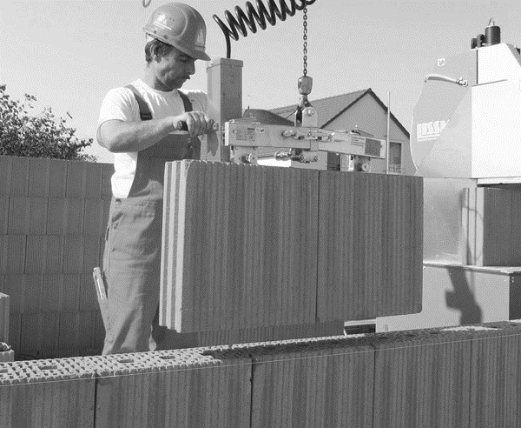

Slide 10
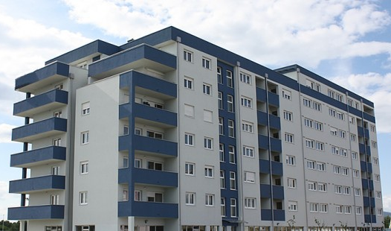
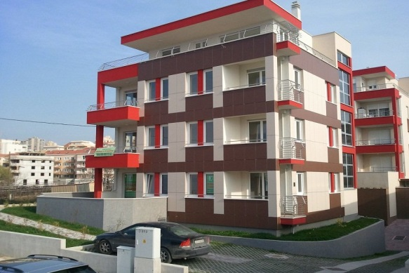

Podjela stambenih zgrada prema katnosti i pripadajućim sustavima (ovojnica zgrade)
Stambene zgrade
5 i više etaža
do 4 etaže
opečna ispuna
nosivi zidovi
Porotherm 25 PROFI
Porotherm 20-50 PROFI
Porotherm 25 IZO Profi
Porotherm 32 IZO Profi
Porotherm 25 S Plus
Porotherm 20-50 S P+E
Porotherm 30 PROFI
Porotherm 25 PROFI
Porotherm 38 IZO Profi
Porotherm 32 IZO Profi
Porotherm 25 IZO Profi
Mogućnost izvedbe bez dodatne toplinske izolacije

Slide 11

Stambene zgrade sa 5 ili više etaža
Veće građevine, velikih tlocrtnih dimenzija
Visoke su (5 ili više etaža)
Opečni elementi služe kao zidna ispuna nosivog armiranobetonskog i/ili čeličnog okvira
Zašto opečna ispuna?
Olakšava konstrukciju
Izuetno bitno jer se umanjuju inercijalne sile za vrijeme potresa!
$$F=m×a$$
2. Newtonov zakon
Manja sila, znači i manji pomak vrha zgrade s obzirom na temelj

Slide 12
Zašto opečna ispuna
Olakšava konstrukciju
Pojeftinjuje konstrukciju
Zid ima bolje toplinske karakteristike
Brzina gradnje
Dodatni m² korisnog prostora

Slide 13
Zašto opečna ispuna
Olakšava konstrukciju
Pojeftinjuje konstrukciju
Zid ima bolje toplinske karakteristike
Brzina gradnje
Dodatni m² korisnog prostora

Slide 14

Zašto opečna ispuna
Olakšava konstrukciju
Pojeftinjuje konstrukciju
Zid ima bolje toplinske karakteristike
Brzina gradnje
Dodatni m² korisnog prostora

Slide 15
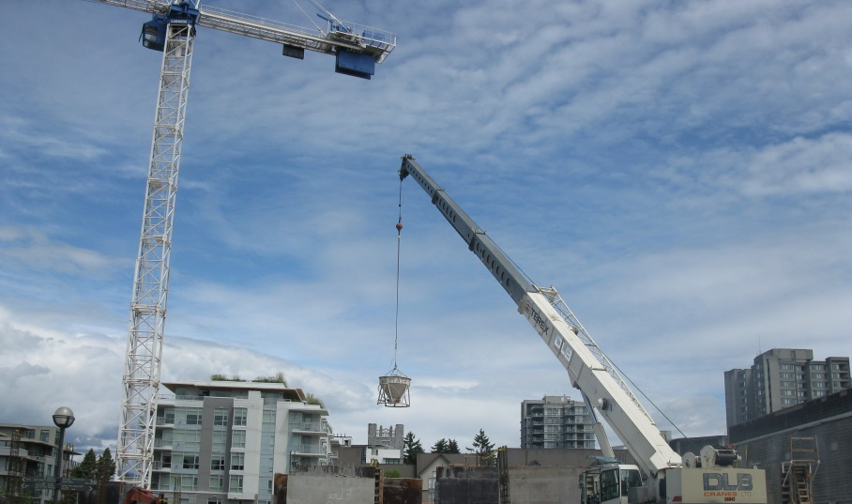
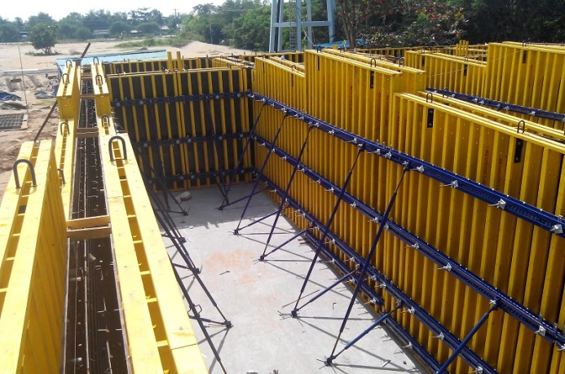
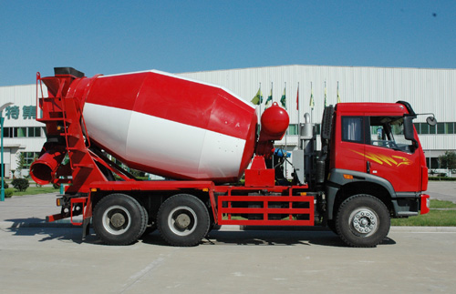
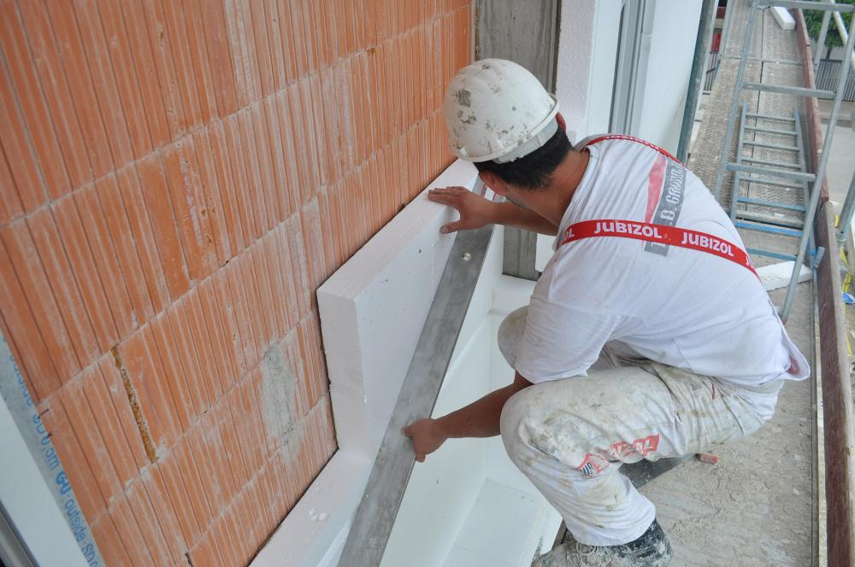
Zašto opečna ispuna
Manji manipulativni troškovi
Nema toliko oplate
Manje transporta svježeg betona
Manje toplinske izolacije

Slide 16
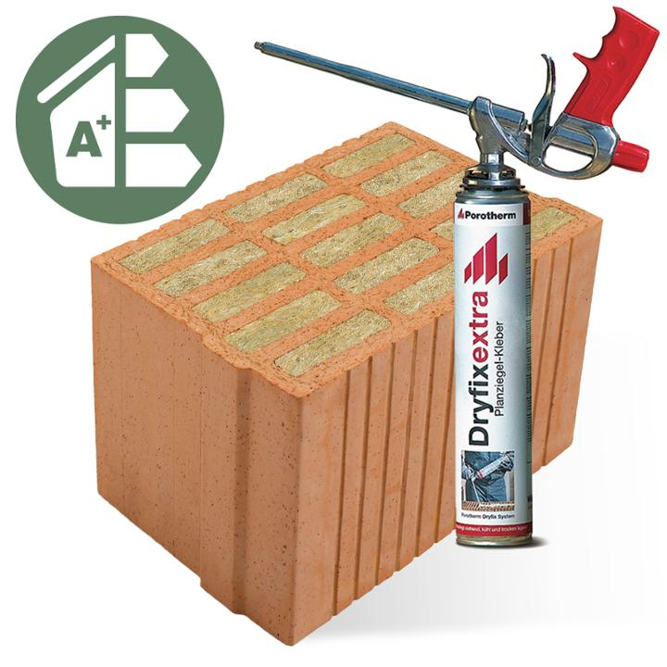
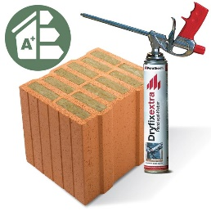
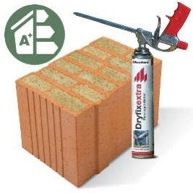
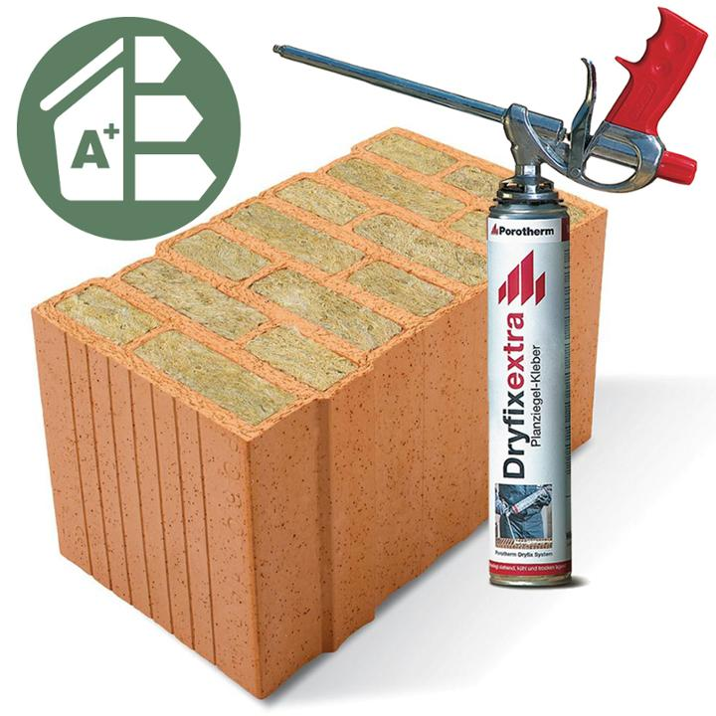
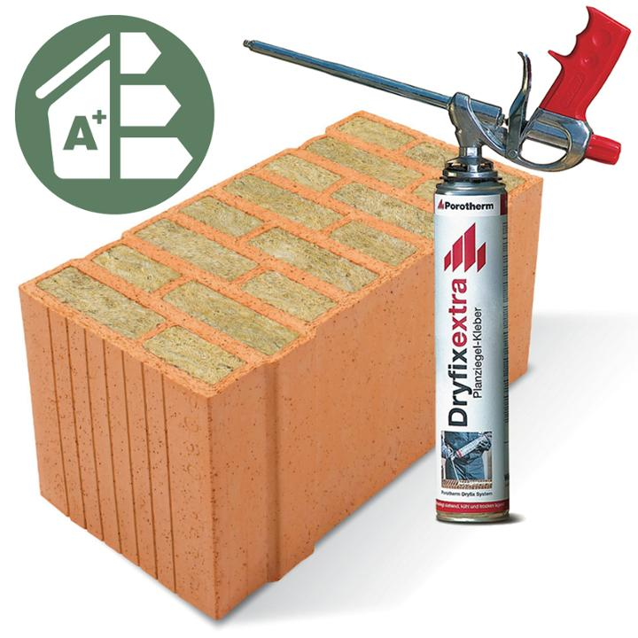
Porotherm IZO Profi
*Sve U vrijednosti su računane bez žbuke ili dodatne t.i. obloge

Slide 17
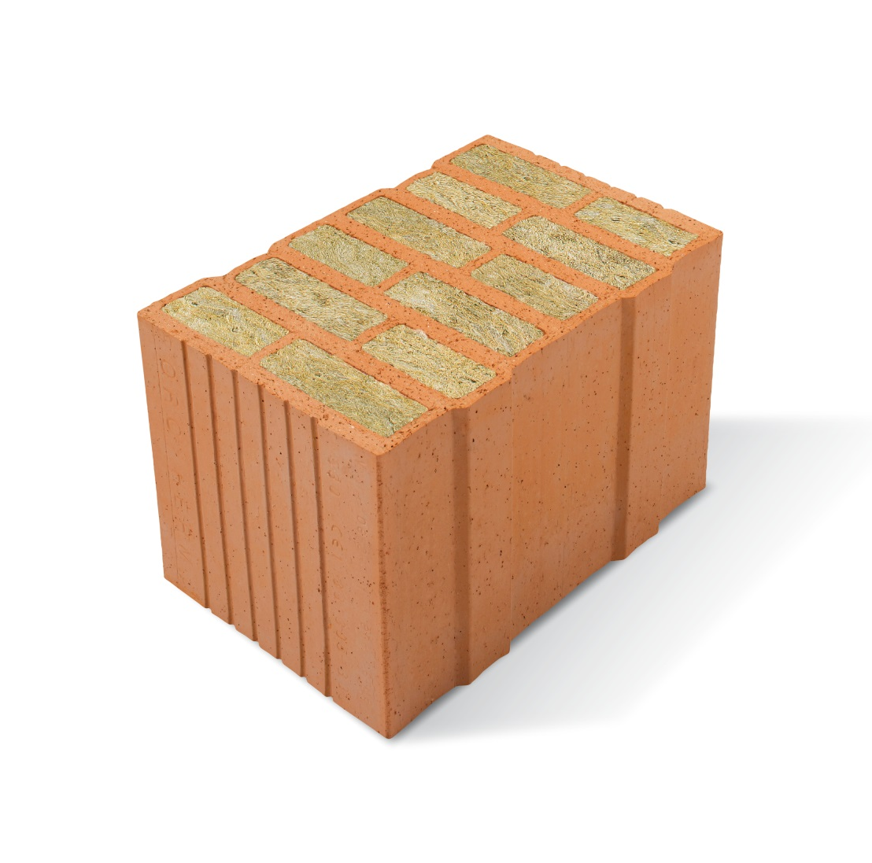
Porotherm IZO Profi
Idealna za zgrade gotovo nulte energije, niskoenergetske, pasivne i sunčane kuće
Nije potreban vanjski vezivni sustav za toplinsku izolaciju

Slide 18
Porotherm IZO Profi
Zidovi su difuzijski otvoreni i reguliraju vlažnost
Osiguravaju zdravu klimu unutar objekta tijekom cijele godine

Slide 19
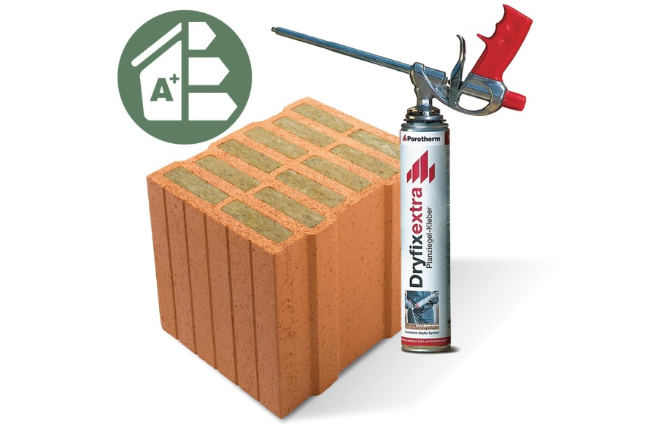

Porotherm IZO Profi – ispunsko ziđe u a/b zgradama
Normativna osnova
Eurokode 8
4.3.1 (8) Ispunsko ziđe koje znatno doprinosi bočnoj krutosti i otpornosti zgrade treba uzeti u obzir.
4.3.6 Dodatne mjere za okvire s ispunskim ziđem
....[izbačeni dio]...
a) ziđe je izvedeno nakon očvršćivanja betonskih okvira ili sklapanja čeličnog okvira
b) ziđe je u dodiru s okvirom (tj. bez posebnih razdjelnica) ali bez konstrukcijske veze s njim (sponama, pojasevima, stupcima ili posmičnim spajalima)
c) načelno se ziđe smatra nekonstrukcijskim elementima.
....[izbačeni dio]...
(4) U betonskim zidnim sustavima ili dvojnim sustavima istovrijednim zidnim kao i u ukrućenim čeličnim ili spregnutim čelično-betonskim sustavima međudjelovanje s ispunskim ziđem smije se zanemariti.

Slide 20
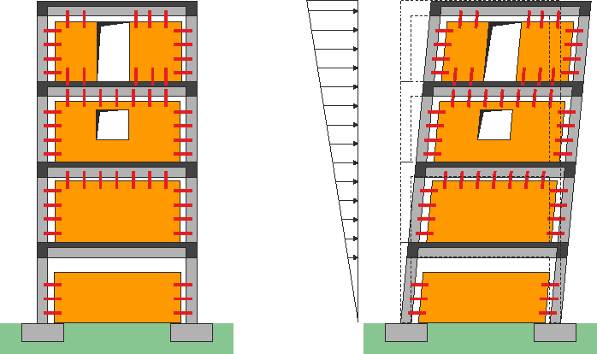
Porotherm IZO Profi – ispunsko ziđe u a/b zgradama
Ispunsko ziđe u OKVIRNIM SUSTAVIMA
- dilatirano od a-b konstrukcije,
- povezano sponama
δ_{okv.}

Slide 21
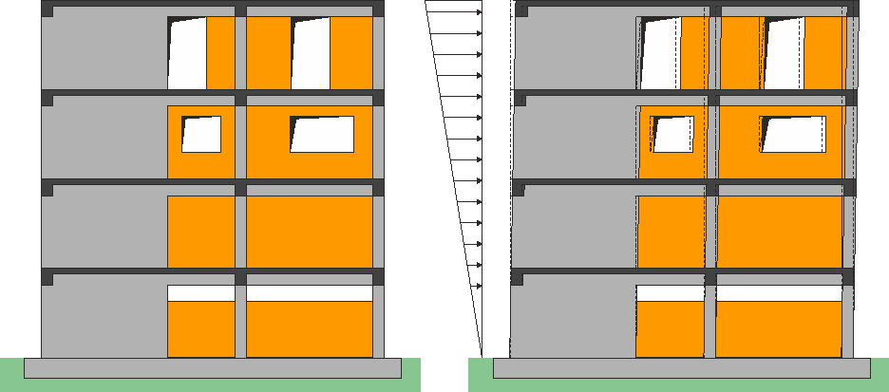
Porotherm IZO Profi – ispunsko ziđe u a/b zgradama
Ispunsko ziđe u ZIDNIM (A-B) SUSTAVIMA
- Minimalan pomak
δ_{zid.} <<< δ_{okv.}

Slide 22
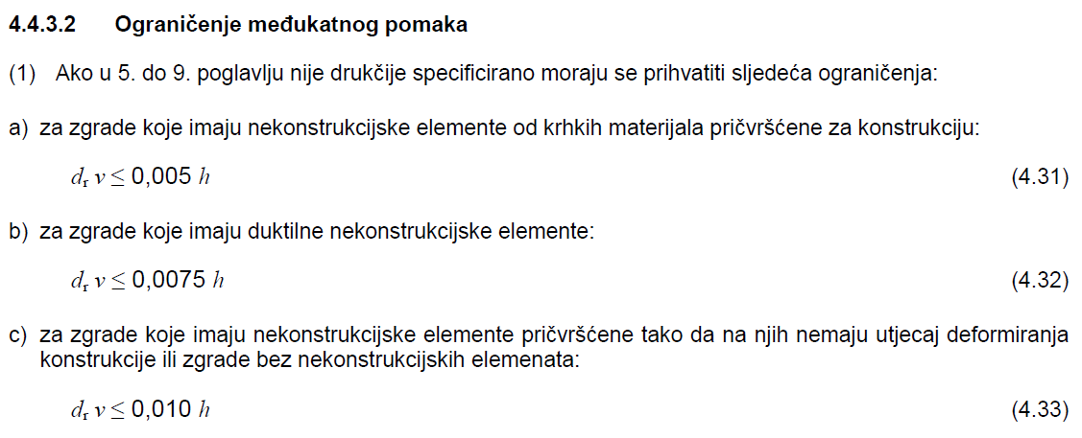
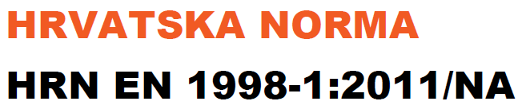
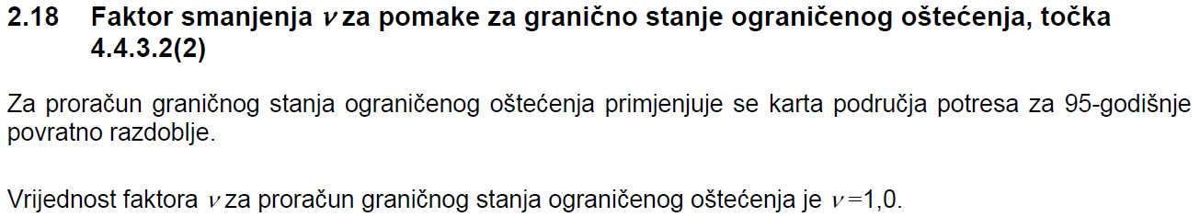
Porotherm IZO Profi – ispunsko ziđe u a/b zgradama
Dozvoljeni maksimalni pomak 5 ‰

Slide 23
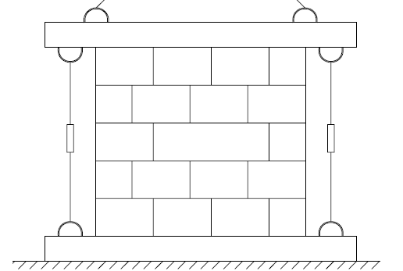
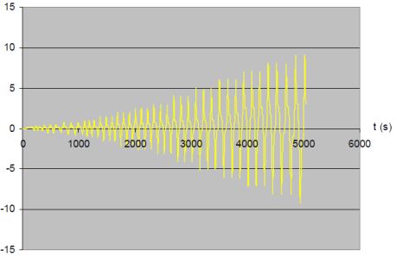
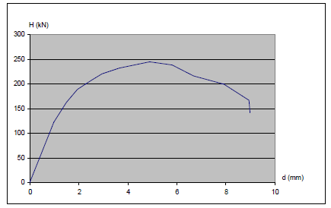
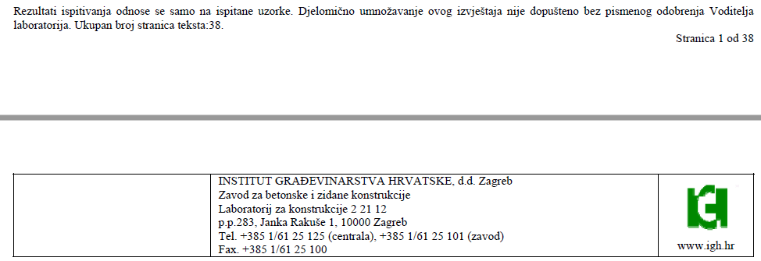
Porotherm IZO Profi – ispunsko ziđe u a/b zgradama
Ispitivanje ziđa sporopromjenjivim izmjeničnim opterećenjem
– 6 ‰ dobiveno ispitivanjem IGH Zagreb / Wienerberger
d_{r} * ν ≈ 2.5 mm * 1.0 ≤ 0.005*h = 0.005*1250 = 6.25 mm

Slide 24
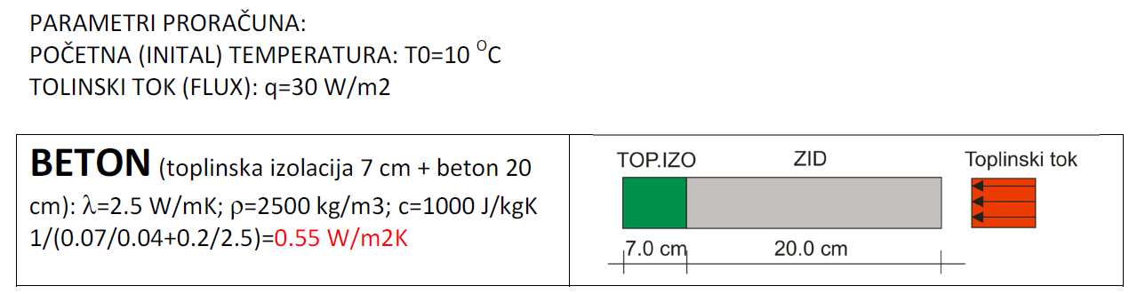
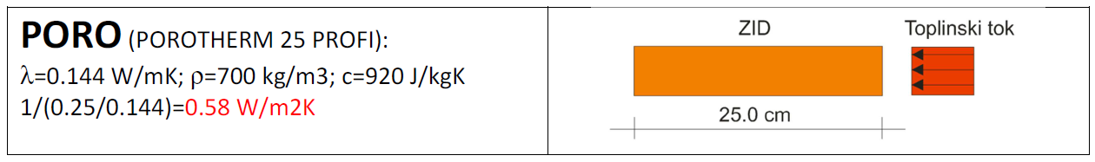
< Porotherm IZO Profi > VS < betonski zid + ETICS >
Analiza nestacionarnog provođenja topline kroz
ab zid s toplinskom izolacijom s vanjske strane (ETICS)
zid od blok opeke POROTHERM PROFI 25
Početno stanje: početna temperatura T_{t=0}=10 ºC
Parametar usporedbe:
postizanje temperature T_{unut} = 20 ºC na unutarnjoj strani zida
potrošena energija po jedinici površine
Preuzeto iz: B. Trogrlić, A. Mihanović, Nestacionarno provođenje topline – usporedna analiza, autorizirana predavanja, Fakultet građevinarstva, arhitekture i geodezije u Splitu, 2013.

Slide 25
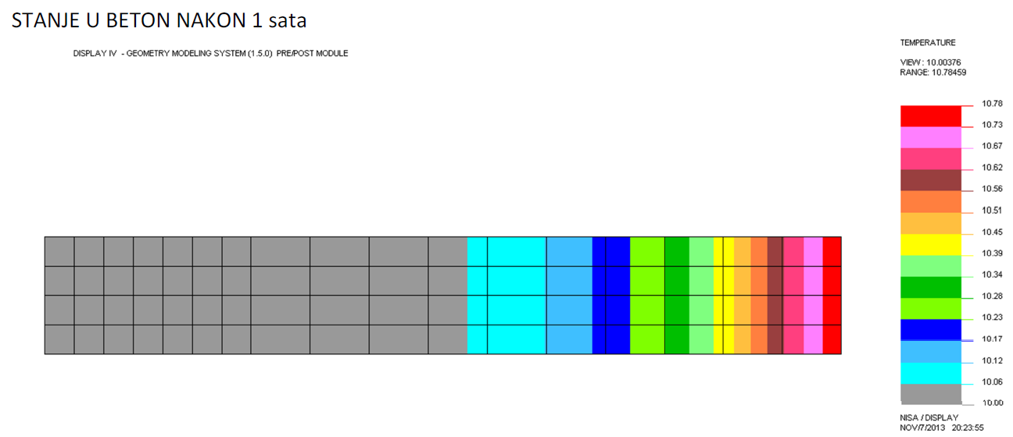
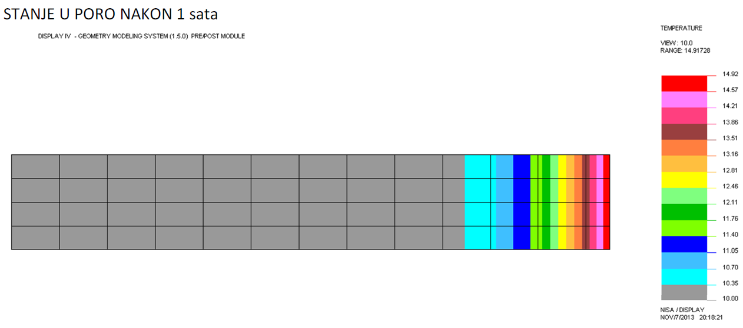
< Porotherm IZO Profi > VS < betonski zid + ETICS >
4,2 °C
Preuzeto iz: B. Trogrlić, A. Mihanović, Nestacionarno provođenje topline – usporedna analiza, autorizirana predavanja, Fakultet građevinarstva, arhitekture i geodezije u Splitu, 2013.

Slide 26
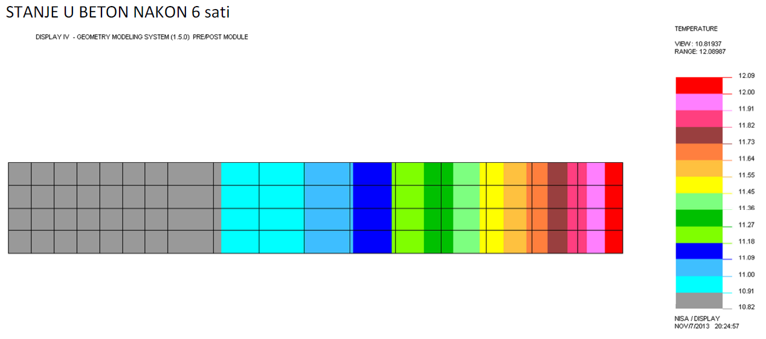
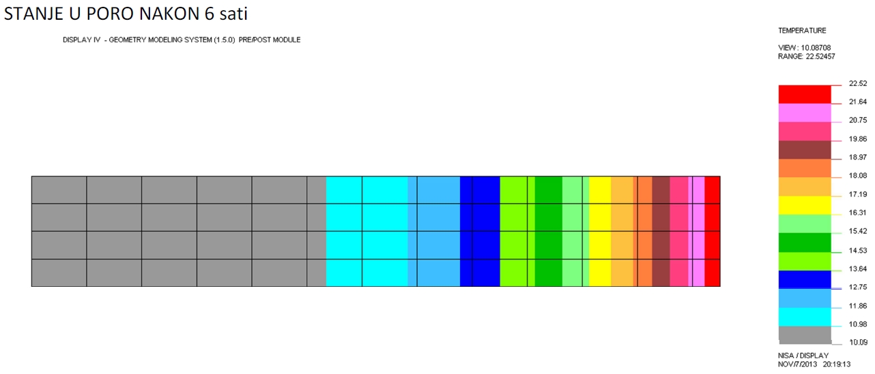
< Porotherm IZO Profi > VS < betonski zid + ETICS >
10,4 °C
Preuzeto iz: B. Trogrlić, A. Mihanović, Nestacionarno provođenje topline – usporedna analiza, autorizirana predavanja, Fakultet građevinarstva, arhitekture i geodezije u Splitu, 2013.

Slide 27
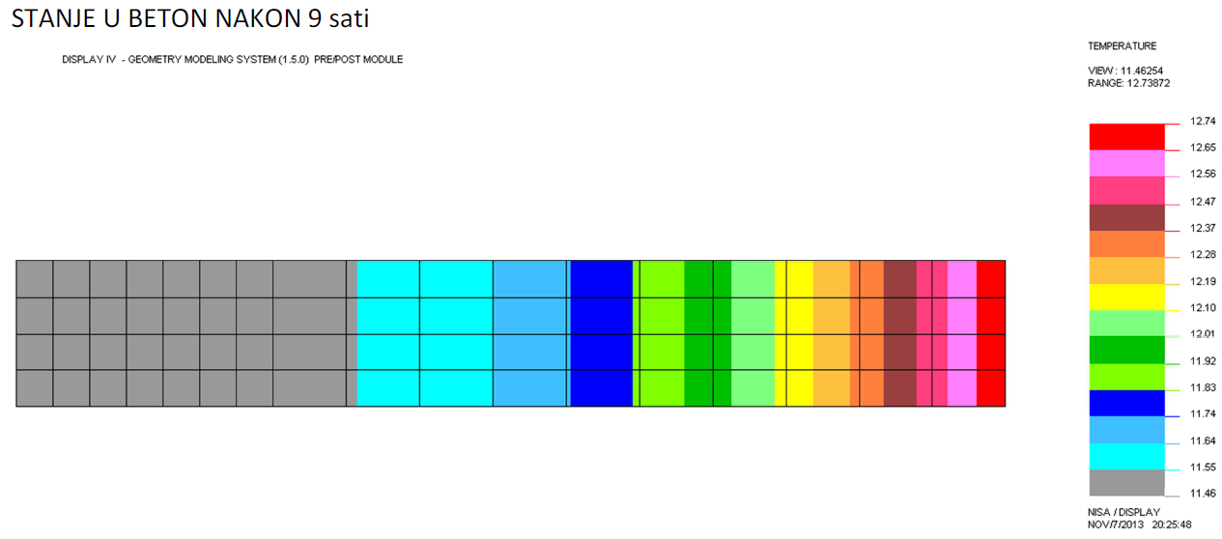
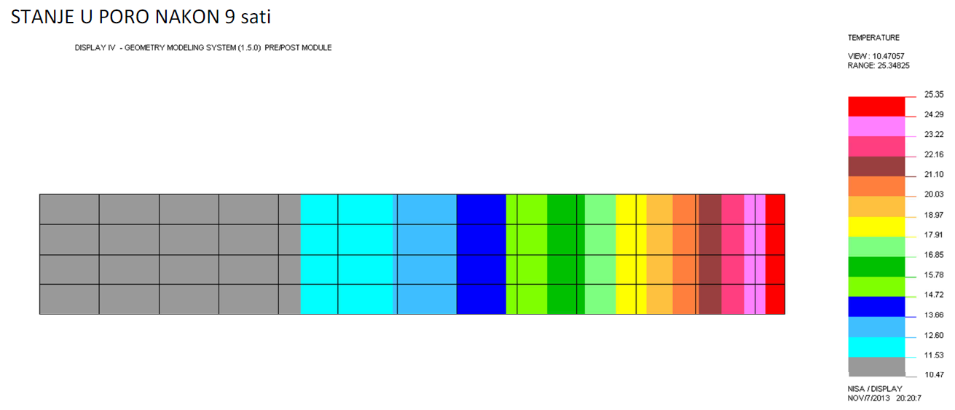
< Porotherm IZO Profi > VS < betonski zid + ETICS >
Preuzeto iz: B. Trogrlić, A. Mihanović, Nestacionarno provođenje topline – usporedna analiza, autorizirana predavanja, Fakultet građevinarstva, arhitekture i geodezije u Splitu, 2013.

Slide 28
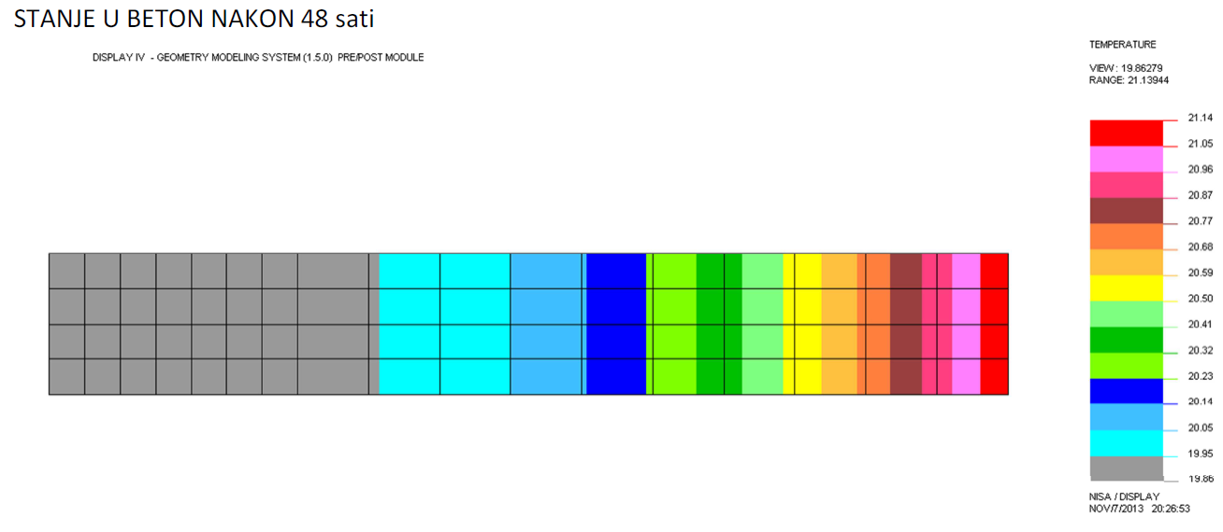
< Porotherm IZO Profi > VS < betonski zid + ETICS >
Nakon 2 dana!
Preuzeto iz: B. Trogrlić, A. Mihanović, Nestacionarno provođenje topline – usporedna analiza, autorizirana predavanja, Fakultet građevinarstva, arhitekture i geodezije u Splitu, 2013.

Slide 29
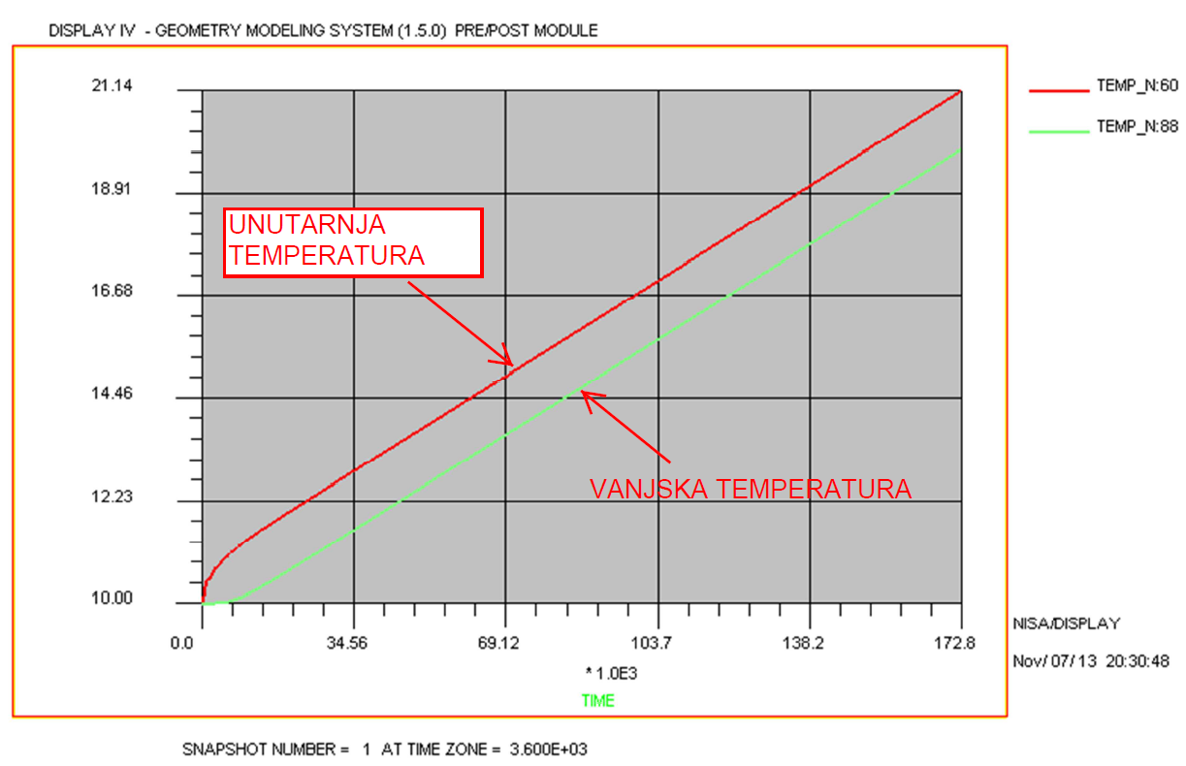

< Porotherm IZO Profi > VS < betonski zid + ETICS >
Analiza nestacionarnog provođenja topline kroz
ab zid s toplinskom izolacijom s vanjske strane
        Vanjska i unutarnja temperatura
Analiza nestacionarnog provođenja topline kroz
zid od blok opeke POROTHERM PROFI 25
      Vanjska i unutarnja temperatura
Preuzeto iz: B. Trogrlić, A. Mihanović, Nestacionarno provođenje topline – usporedna analiza, autorizirana predavanja, Fakultet građevinarstva, arhitekture i geodezije u Splitu, 2013.

Slide 30

< Porotherm IZO Profi > VS < betonski zid + ETICS >
A-B zid s toplinskom izolacijom s vanjske strane (ETICS) nakon 48 sati
        - postiže temperaturu T_{unut}=21 ºC na unutarnjoj plohi zida.
Zid od blok opeke POROTHERM PROFI 25 nakon 5 sati
        - postiže temperaturu od T_{unut}=21 ºC na unutarnjoj plohi zida.
Nakon postizanja temperature na unutarnjoj plohi zida od blok opeke POROTHERM PROFI 25 od T_{unut}=21 ºC, potrebno je još 43 sata da se na unutarnjoj plohi a-b zida s toplinskom izolacijom s vanjske strane postigne ista temperatura.
Za toplinski tok na unutarnjoj plohi: q=30 W/m2, za vrijeme od 43 sata se potroši
Q = 30 W/m2 * 43 h = 1290 Wh/m2
Preuzeto iz: B. Trogrlić, A. Mihanović, Nestacionarno provođenje topline – usporedna analiza, autorizirana predavanja, Fakultet građevinarstva, arhitekture i geodezije u Splitu, 2013.

Slide 31

Hvala na pažnji!

